Slide 1
NỘI DUNG GHI BÀI
Chöông I : SỐ TỰ NHIÊN
Bài 1: Tập hợp. Phần tử của tập hợp.
Làm quen với tập hợp.
- Các đồ vật trên bàn tạo thành một tập hợp. Mỗi đồ vật trên bàn được gọi là một phần tử.
2) Các kí hiệu.
- Người ta dung các chữ cái in hoa A, B, C ... để kí hiệu tập hợp, các chữ cái in thường a, b, c … để kí hiệu phần tử của tập hợp. Vd: A = {1; 2; 3; 4; 5}
M = {t, o, a, n}
3) Cách cho tập hợp.
Có hai cách cho một tập hợp:
Liệt kê các phần tử của tập hợp.
Vd: A = {1; 2; 3; 4; 5}
b) Chỉ ra tính chất đặc trưng cho các phần tử của tập hợp.
Vd: A =

Slide 2


PHÒNG GIÁO DỤC VÀ ĐÀO TẠO HUYỆN CHÂU ĐỨC
TRƯỜNG THCS QUANG TRUNG
  TOÁN 6: CHÂN TRỜI SÁNG TẠO

Slide 3

Số và Đại số
Chöông I
Chöông I
SỐ TỰ NHIÊN
SỐ TỰ NHIÊN
Số tự nhiên thường được sử dụng trong các giao dịch hành ngày.

Slide 4

KHỞI ĐỘNG
Liệt kê một số thiết bị có trong phòng học?
Liệt kê một số dụng cụ của học sinh?

Slide 5
KHỞI ĐỘNG
Các thiết bị trong phòng học như: bàn, ghế, bảng, ảnh Bác, đồng hồ…
2. Dụng cụ của học sinh: Thước kẻ, bút chì, êke, cục tẩy,…

Slide 6


Bài 1
Số và Đại số
TẬP HỢP. PHẦN TỬ CỦA TẬP HỢP
TẬP HỢP. PHẦN TỬ CỦA TẬP HỢP
Bạn có thuộc tập hợp những học sinh thích học môn Toán trong lớp hay không?

Slide 7
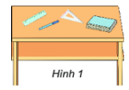
BÀI 1: TẬP HỢP. PHẦN TỬ CỦA TẬP HỢP
1. Làm quen với tập hợp:
Các đồ vật trên bàn tạo thành một tập hợp.
Mỗi đồ vật trên bàn được gọi là một phần tử.
Hãy liệt kê các đồ vật có trên bàn?

Slide 8
BÀI 1: TẬP HỢP. PHẦN TỬ CỦA TẬP HỢP
2. Các kí hiệu:
- Người ta dùng các chữ cái in hoa A, B, C để kí hiệu tập hợp.
A là tập hợp các đồ vật có trên bàn. Ta có:
A = {Thước thẳng; êke; vở; bút}
Hãy viết tập hợp B gồm các số tự nhiên vừa lớn hơn 3, vừa nhỏ hơn 12?
B = {4;5;6;7;8;9;10;11;12}

Slide 9

BÀI 1: TẬP HỢP. PHẦN TỬ CỦA TẬP HỢP
2. Các kí hiệu:
Gọi M là tập hợp các chữ cái tiếng Việt có mặt trong từ “gia đình”.
Hãy viết tập hợp M bằng cách liệt kê các phần tử?
Các khẳng định sau đúng hay sai?
Giải:
a) M = {g; a; i; đ; n; h}
b) (Đúng)
(Đúng)
(Sai)
(Sai)

Slide 10
BÀI 1: TẬP HỢP. PHẦN TỬ CỦA TẬP HỢP
3. Cách cho tập hợp
Để cho một tập hợp, thường có hai cách:
Liệt kê các phần tử của tập hợp.
Chỉ ra tính chất đặc trưng cho các phần tử của tập hợp.
Cho tập hợp E gồm các số tự nhiên vừa lớn hơn 7, vừa không vượt quá 15.
a) Viết tập hợp E theo hai cách.
Cách 1: E = {8;9;10;11;12;13;14;15}
Cách 2: E = {x/x là số tự nhiên, 7 < x ≤ 15}
b) Điền kí hiệu hay vào ô trống.
10
A
16
A
15
A
20
A

Slide 11
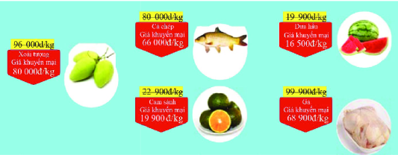
BÀI 1: TẬP HỢP. PHẦN TỬ CỦA TẬP HỢP
VẬN DỤNG
Dưới đây là quảng cáo khuyến mãi cuối tuần của siêu thị “Bách hóa xanh”
Hãy viết tập hợp A các sản phẩm được giảm giá trên 12 000 đồng mỗi ki-lô-gam.
A = {xoài tượng; cá chép; gà}

Slide 12
BÀI 1: TẬP HỢP. PHẦN TỬ CỦA TẬP HỢP
Tập hợp A được minh họa bằng sơ đồ Venn
A
. 1
. 3
. 2
. 5
. 4
A = {1;2;3;4;5}

Slide 13
LUYỆN TẬP
Bài 1: Cho tập hợp E = {2;3;4;5;6}
a) Tập hợp E gồm các phần tử có tính chất đặc trưng gì?
b) Thêm 2 vào E ta được tập hợp mới nào?
c) Tìm số tự nhiên bé nhất khác 0 không thuộc E, viết kí hiệu?
d) Tìm một cách viết khác để biểu diễn tập hợp E?

Slide 14
LUYỆN TẬP
Bài 2: Cho tập hợp E = {2;3;4;5;6}
a) Tập hợp E gồm các phần tử có tính chất đặc trưng gì?
a) E là tập hợp các số tự nhiên lớn hơn 1 và nhỏ hơn 7.
b) Thêm 2 vào E ta được tập hợp mới là E.
b) Thêm 2 vào E ta được tập hợp mới nào?
c) Tìm số tự nhiên bé nhất khác 0 không thuộc E, viết kí hiệu?
c) Số tự nhiên bé nhất khác 0 không thuộc E là 1: 1 E
d) E = {x/x là số tự nhiên, 1 < x < 7}
d) Tìm một cách viết khác để biểu diễn tập hợp E?

Slide 15
LUYỆN TẬP
Bài 3: Cho biểu đồ Venn của tập hợp A như hình vẽ
A
. 36
. 9
. 25
. 4
a) Hãy viết tập hơp A bằng cách liệt kê các phần tử.
a) A = {4;9;25;36}
b) Các phần tử của A đều là tích của hai số tự nhiên bằng nhau.
b) Nêu tính chất đặc trưng cho tập hợp A.

Slide 16
HƯỚNG DẪN VỀ NHÀ
Ôn lại cách kí hiệu tập hơp, phần tử; cách cho tập hợp.
Làm các bài tập 1; 2; 3 SBT

Slide 17

CHÚC CÁC EM HỌC TỐT

Slide 18
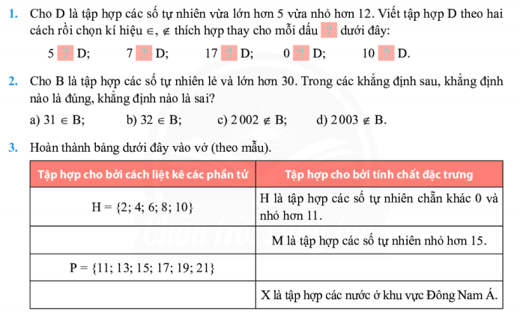
BÀI TẬP VỀ NHÀ

